Slide 1
当代中国政府与政治 第一讲 导论
于晓虹 社科学院政治学系
2022年2月

Slide 2
讨论提纲
自我介绍
课程目标
简要讨论
课程安排
课程要求
如何学习中国政治

Slide 3

授课教师：于晓虹 xyu@tsinghua.edu.cn
助教：夏小奇 （自我介绍）

Slide 4
课程目标
本课是政治学专业必修课程，旨在为学生学习和了解中国政治发展提供基本的理论指导，制度框架与政治实践运作知识。
系统讲授建国以来我国基本政治制度和政府过程的发展与演进
课程主题包括介绍和分析我国党政体制与法律框架，引介我国主要政治制度如人民代表大会制度，一委两院等，分析当代中国改革历程，探讨中央与地方，政府与市场等主题。
课程力图从历史和比较的角度切入我国改革进程，并探讨当下热点问题。
联结政治学基本理论与中国政治研究：理论与方法

Slide 5
课程目标
我们主张宽容性理解，学术化解构基本概念
本课注重事实的发掘，强调论点背后的经验支持
本课强调理论探究，注重从比较的角度理解中国制度，探求中国制度的比较意义

Slide 6
课堂讨论
自我介绍
为什么对中国政治感兴趣
请列举几个你关注到的政治现象
你最希望了解中国政治的哪些面向？

Slide 7
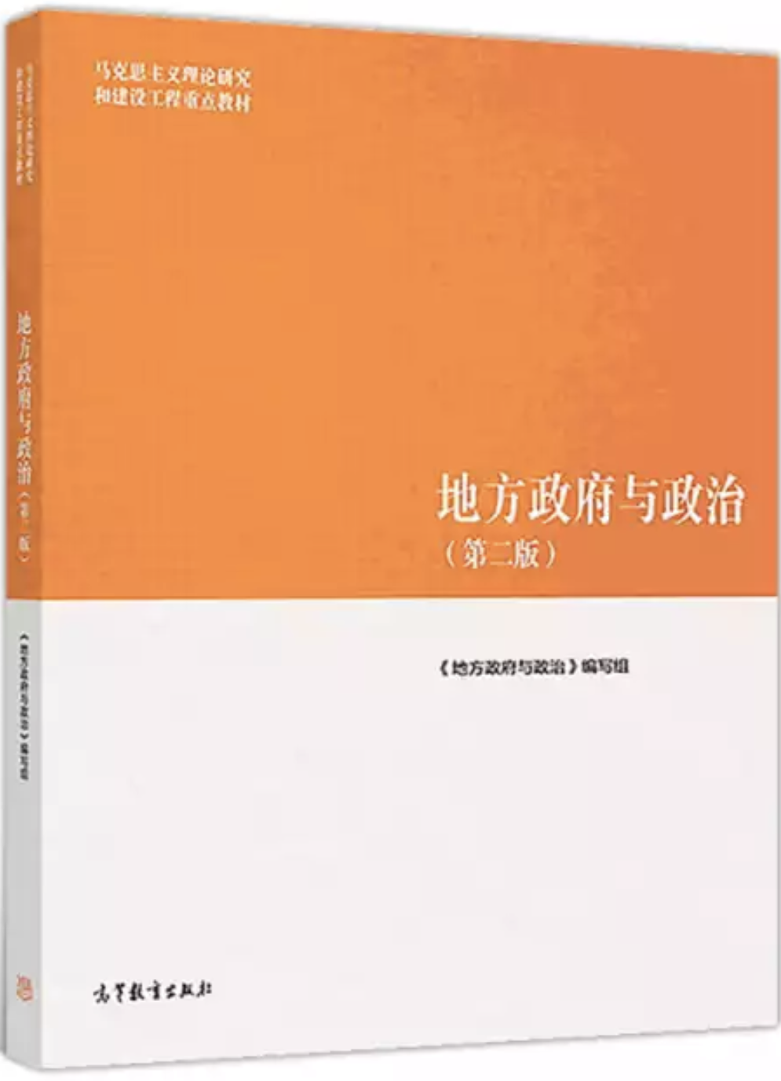
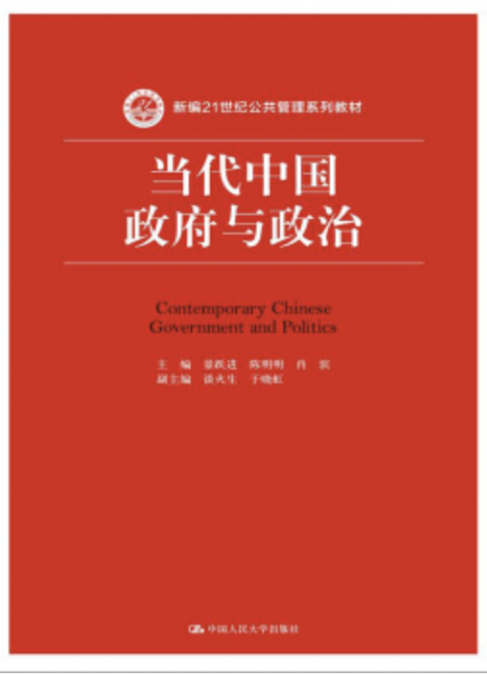
课程教材
徐勇等.(2018).《地方政府与政治》.高等教育出版社.
景跃进et al.(2016).《当代中国政府与政治》.中国人民大学出版社.

Slide 8
课程安排
课程时间
1: 30-2: 15
2: 25-3: 10
3: 20-4: 05

Slide 9
课程安排
第一周 导论
专题1 政治制度
专题2 政治运作
第十六周 认知中国制度

Slide 10
课程安排
专题1 政治制度
中国共产党
人民代表大会
人民政府与政府过程
政法系统
监察系统
专题2 政治运作

Slide 11
课程安排
专题1 政治制度
专题2 政治运作
中央地方关系
地方政府
基层治理
政治参与
政府与市场

Slide 12
课程要求
课堂出勤与参与 10%
根据清华大学相关规定，课堂出勤是基本要求，特殊原因无法上课，请提前请假并出示相关证明。学生需要课前完成本周布置的阅读材料，积极参与课堂讨论。
课程内容理解与展示 40%
本课程根据学生自愿组合，要求学生分组参加两次课堂展示。各小组应分别在主题一/二中各选择一个主题做课堂发表，向其他同学与教师汇报本组对课程主题与相应阅读材料的了解。课堂发表日当周周一下午5:00前上传相应PPT到网络学堂供其他同学参考。

Slide 13
课程要求
期末论文 50%
学生应在老师的许可下选择与课程主题相关的专题写作一篇研究性论文，篇幅A4纸 10-15页。教师会根据论文写作进度安排课堂开题，研究设计，与期末发表。
——论文开题（5%）：第四周课上提交，1-2页
——论文研究设计（10%）：第八周课上发表，3-4页
——期末论文（35%）：第十六周课上发表，10-15页

Slide 14
如何学习中国政治
保持对社会的观察
掌握政治学基本概念与理论
批判性阅读相关前沿文献
杂志： 中国社会科学，政治学研究，社会学研究，社会，经济学研究，管理世界，开放时代等；英文期刊既包括学科类（APSR American political science review, American journal of political science, Journal of Politics, Comparative Political Studies, etc. ）也包括区域研究类（China Quarterly, Journal of Contemporary China, Modern China等）
书： 根据自己关心的问题自选
网站：知网，jstor，proquest等
开展自己的研究

